Slide 1
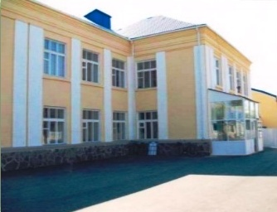
Муниципальное бюджетное общеобразовательное
учреждение Обливская средняя
общеобразовательная школа №1.
347140, Ростовская область, Обливский район,
станица Обливская, ул. Коммунистическая, д.4.
Школа образована 1 мая 1944 года oblivsk@gmail.com

Slide 2
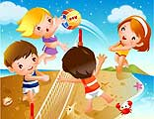
Исследовательская работа по теме: «Спорт и здоровье – неразделимые понятия !»
Исследовательскую работу подготовила: Иванова Мария, учащаяся 11 А класса.
Руководитель:
Лагутин Николай Васильевич

Slide 3
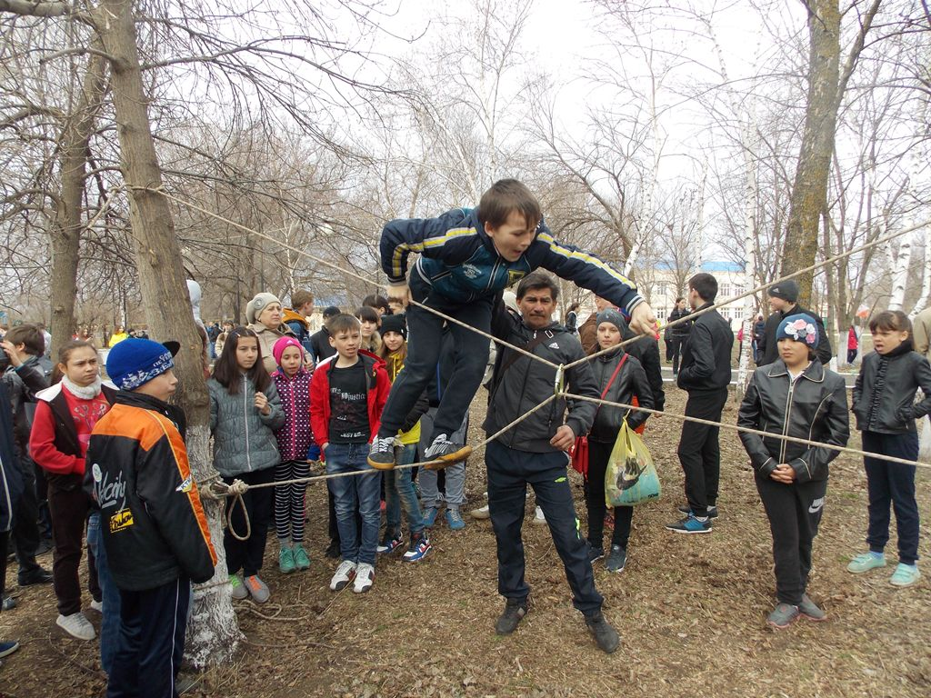
Цели исследования:
-изучить отношение людей к здоровому
образу жизни.

Slide 4
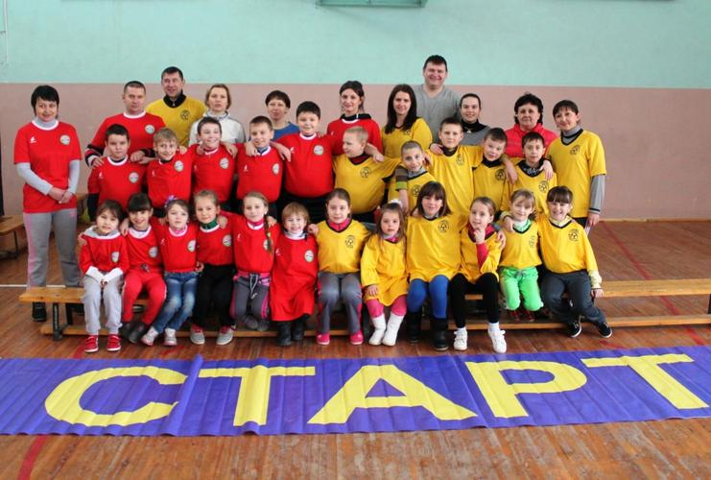
Задачи:
- изучить литературу о здоровом образе жизни;
- провести анкетирование школьников, родителей,
учителей;
- проанализировать участие школьников, учителей, родителей в спортивных мероприятиях;
- выработать рекомендации;
- подготовить рекламный ролик, пропагандирующий здоровый образ жизни.

Slide 5
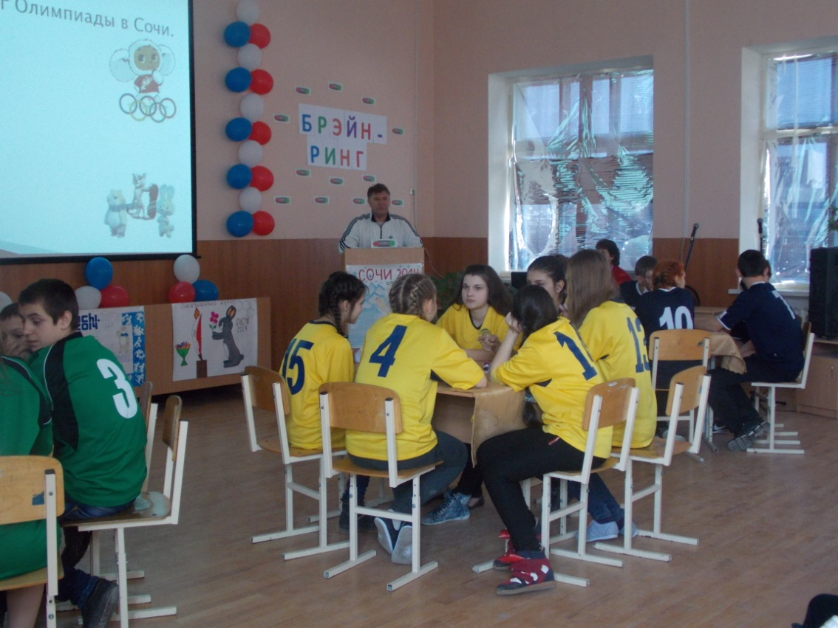
Гипотеза:
- здоровье человека зависит от понимания
смысла здорового образа жизни.

Slide 6
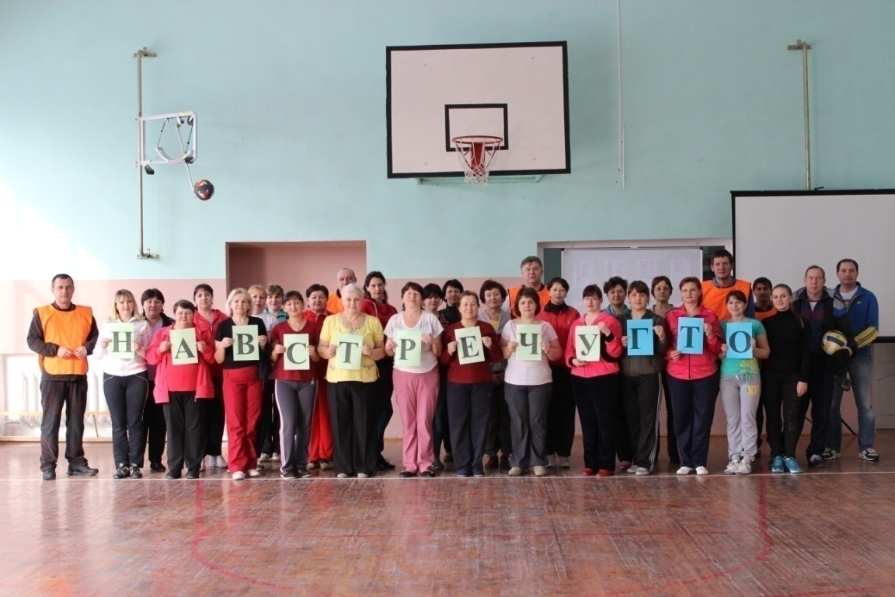
МЕТОДЫ ИССЛЕДОВАНИЯ:
- теоретический анализ и обобщение
научно-методической литературы;
- осмысление и обобщение изученных
данных, полученных в ходе анкетирования и
наблюдения за участием в спортивных
соревнованиях.

Slide 7
Элементы здорового образа жизни:
- воспитание с раннего детства здоровых привычек и навыков;
- окружающая среда: безопасная и благоприятная для
обитания, знания о влиянии окружающих предметов на
здоровье;
- отказ от курения, употребления наркотиков, употребления
алкоголя;
- движение: физически активная жизнь, включая специальные
физические упражнения, с учётом возрастных и физиологических
особенностей;
- гигиена организма: соблюдение правил личной и общественной
гигиены, владение навыками оказания первой помощи.

Slide 8
Формирование здорового образа жизни проявляется в:
- социальном развитии: пропаганда СМИ, информационно-
просветительская работа;
- инфраструктурном развитии: конкретные условия в основных сферах жизнедеятельности (наличие свободного времени, материальных средств), профилактические учреждения, экологический контроль;
Личностном развитии: система ценностных ориентиров
человека, стандартизация бытового уклада.

Slide 9
Анкетирование 5-11 классов
1. Что ты делаешь чаще всего:
А) Занимаюсь спортом
Б) Посещаю музей, цирк, концерты
В) Читаю книги.
Г) Играю в компьютер

Slide 10
2.Любишь ли ты спортивные соревнования?
Уроки физкультуры?
А) Да
Б) Нет

Slide 11
5. Считаешь ли ты важным условием
здорового образа жизни соблюдение
личной гигиены? А) Да
Б)Нет

Slide 12
3. На сколько активно ты занимаетесь
физкультурой и спортом? А) Постоянно Б) От случая к случаю В) Не занимаюсь

Slide 13
4. Где лучше всего (по твоему мнению) заниматься спортом?
А) дома
Б) на уроке физкультуры в школе
В) в спортивной секции

Slide 14
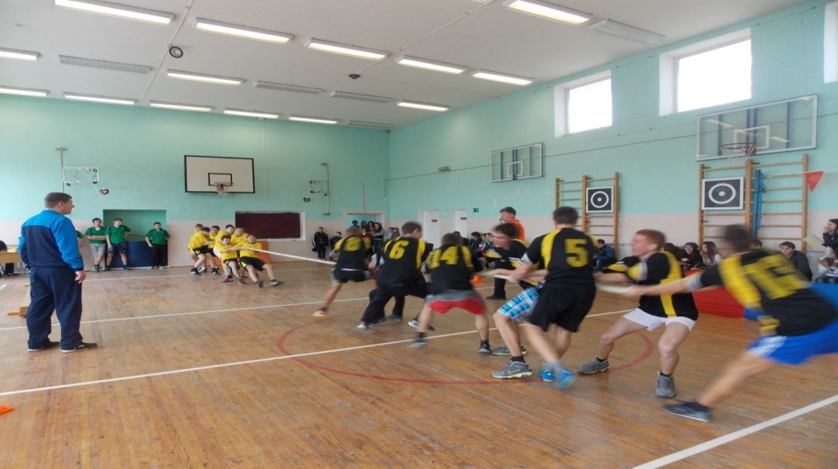
Анкетирование учителей и родителей
Учителям (52 чел.) и родителям (49 чел.) были предложены два вопроса:
1. Что такое «Здоровый образ жизни»?
2. Соблюдаете ли Вы здоровый образ жизни?
По результатам анкетирования сделаны следующие выводы:
1. Все участники опроса знают, что такое здоровый образ
жизни»
2. Но на 100 % его не соблюдает никто.

Slide 15
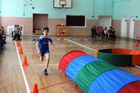
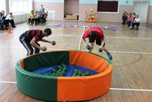
«Жизнь требует движений» (Аристотель)

Slide 16
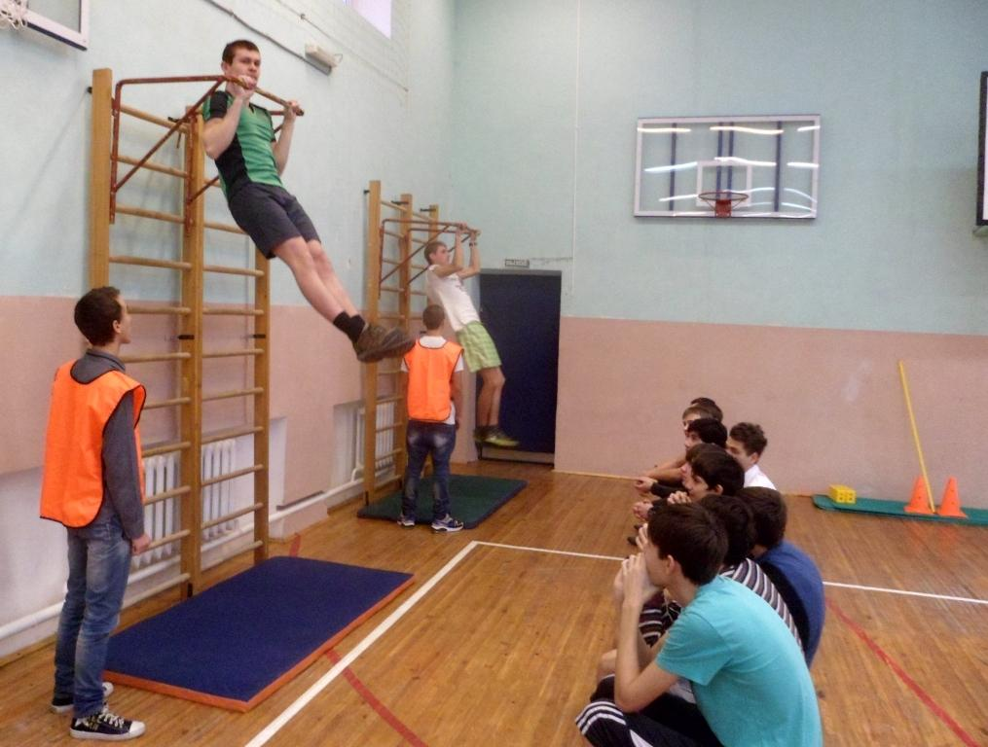
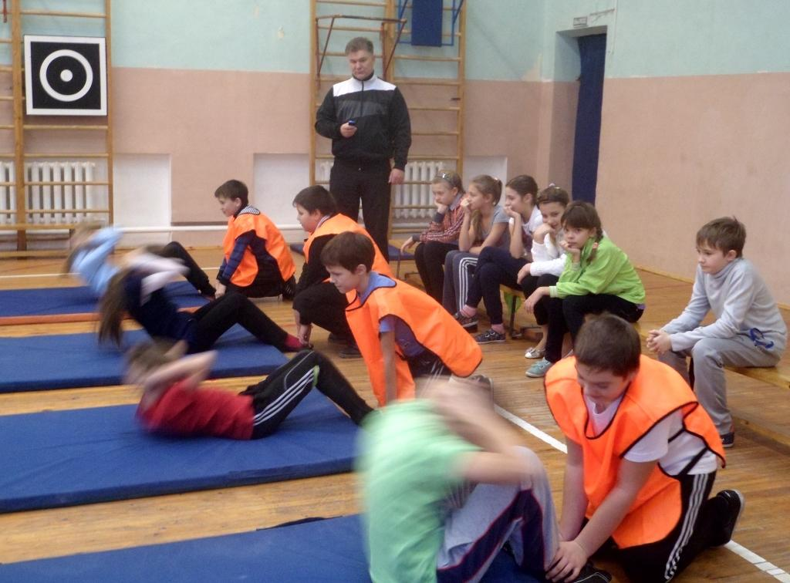
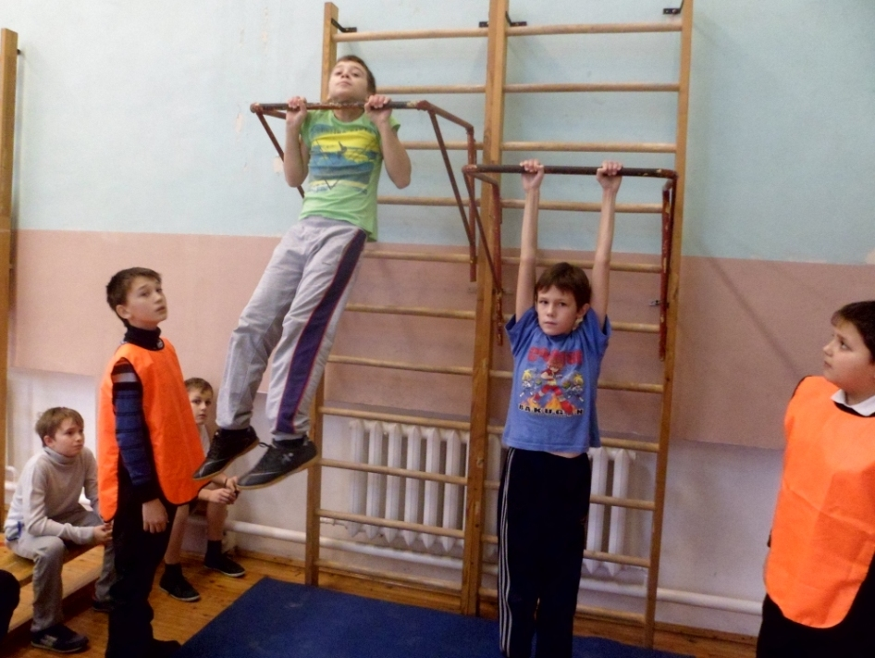
Сдаём нормы ГТО

Slide 17
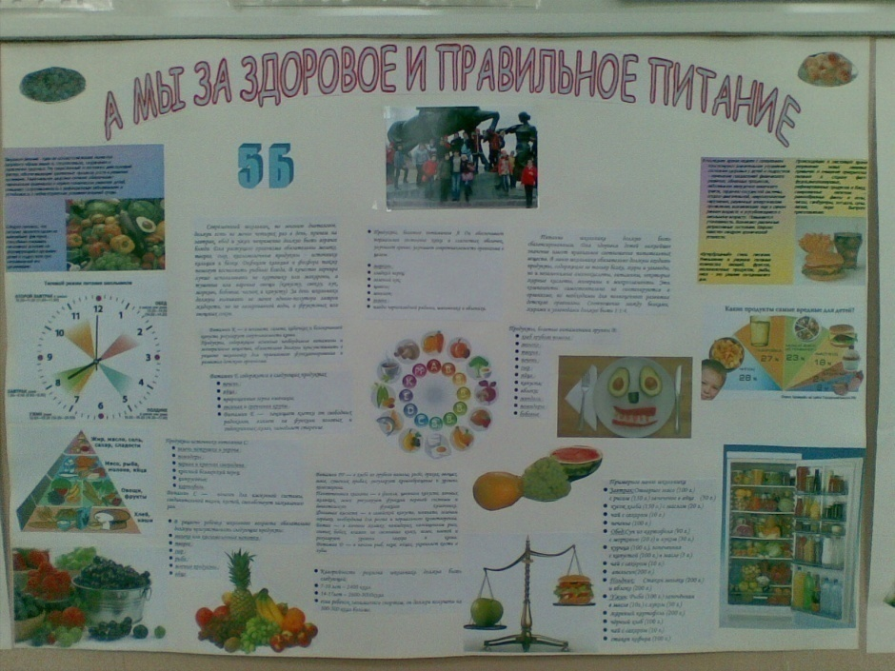
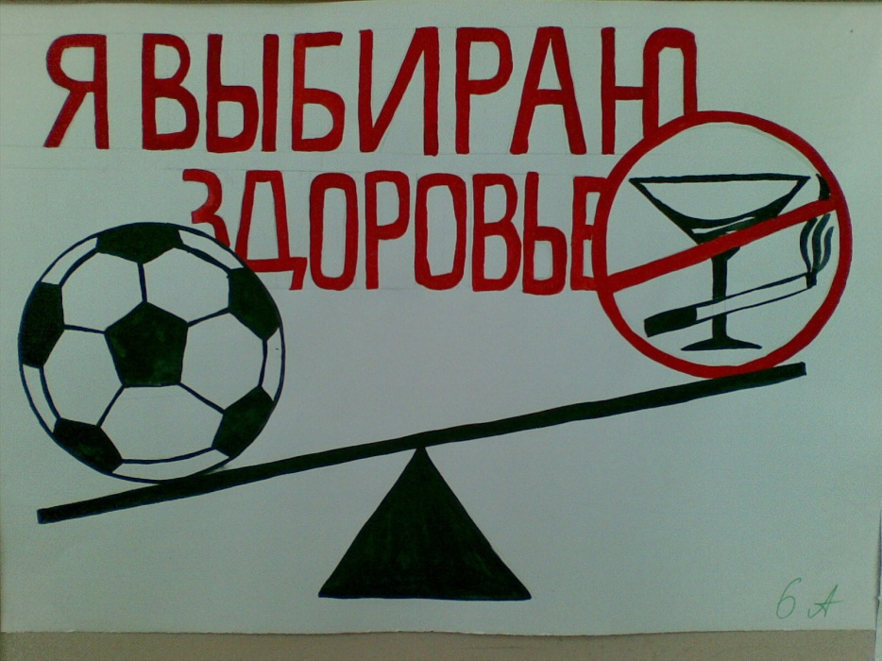
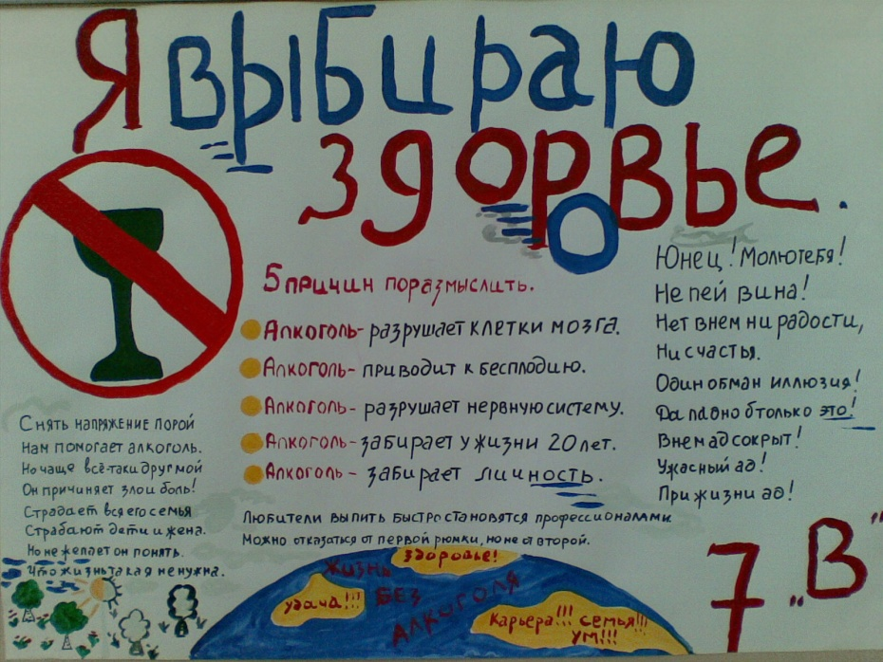

Slide 18
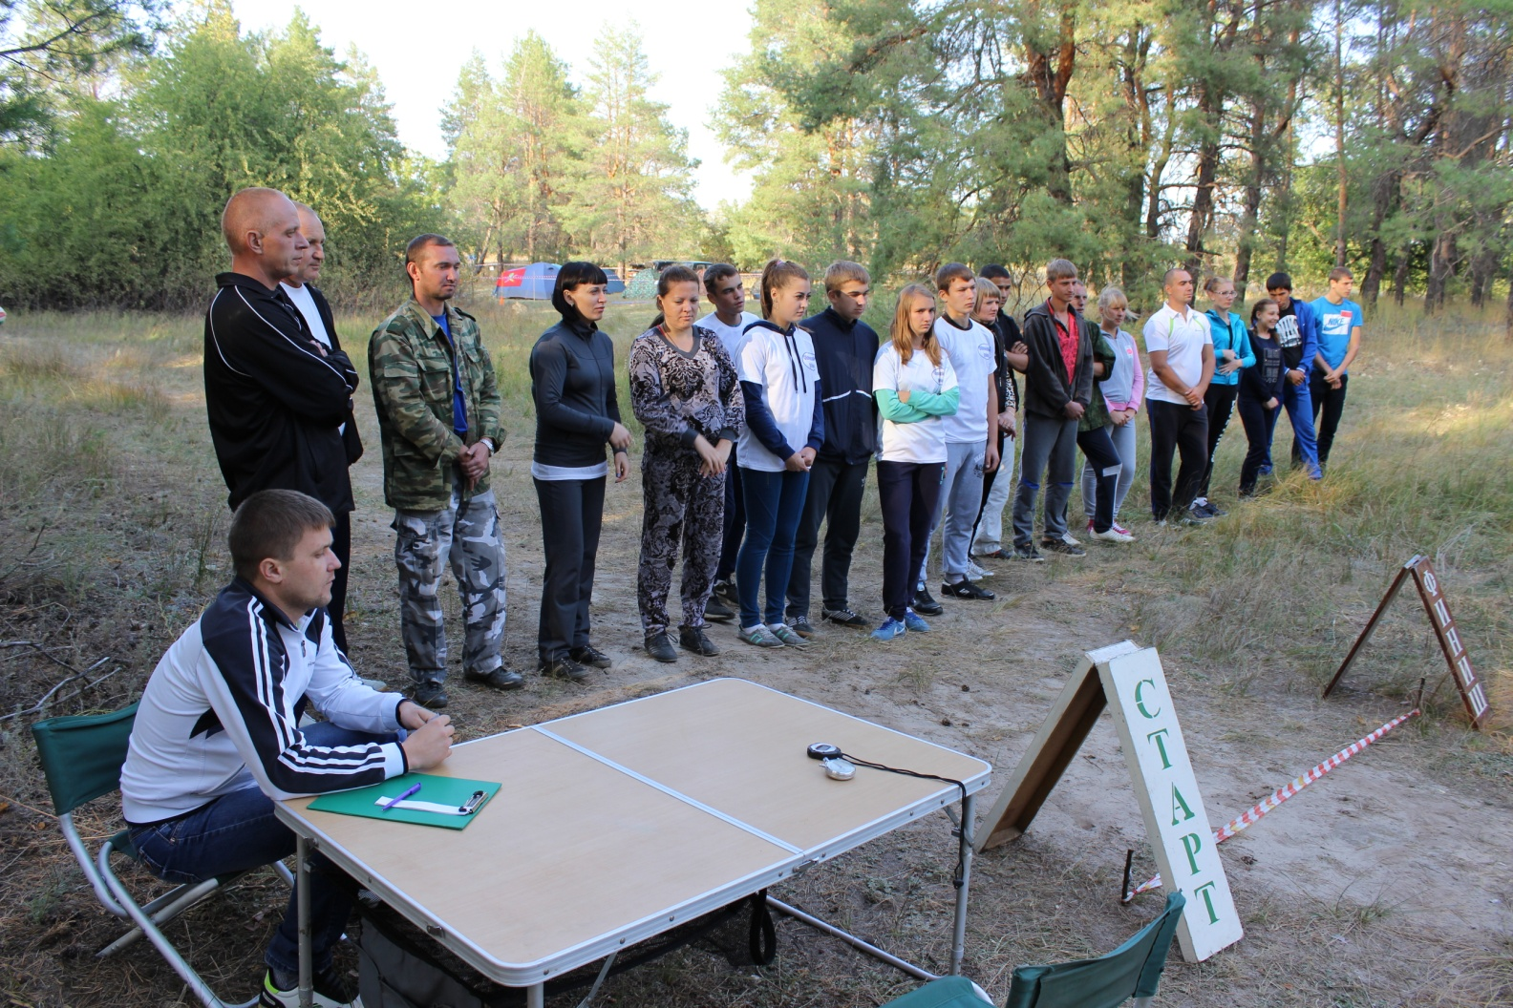

Slide 19
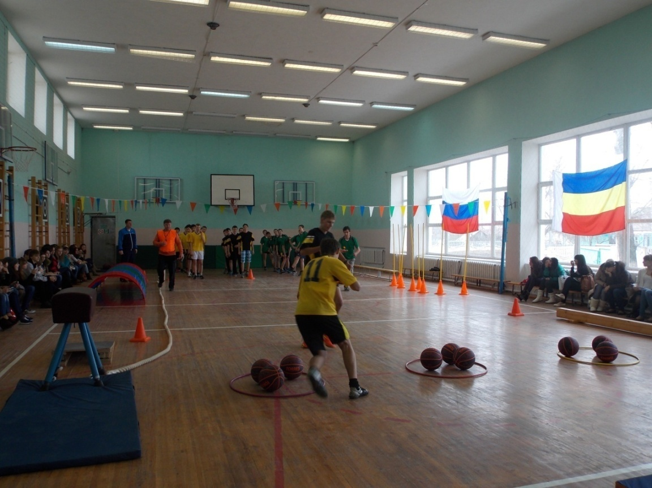
Вывод
Учителя, родители и учащиеся понимают, что такое здоровый образ жизни, но есть проблемы в противоречии между пониманием и действиями по реализации задач ЗОЖ.

Slide 20
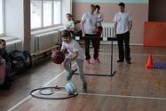
Рекомендации обучающимся:
- соблюдать режим дня;
- учиться распределять учебную и иную нагрузку в течение недели, дня.

Slide 21
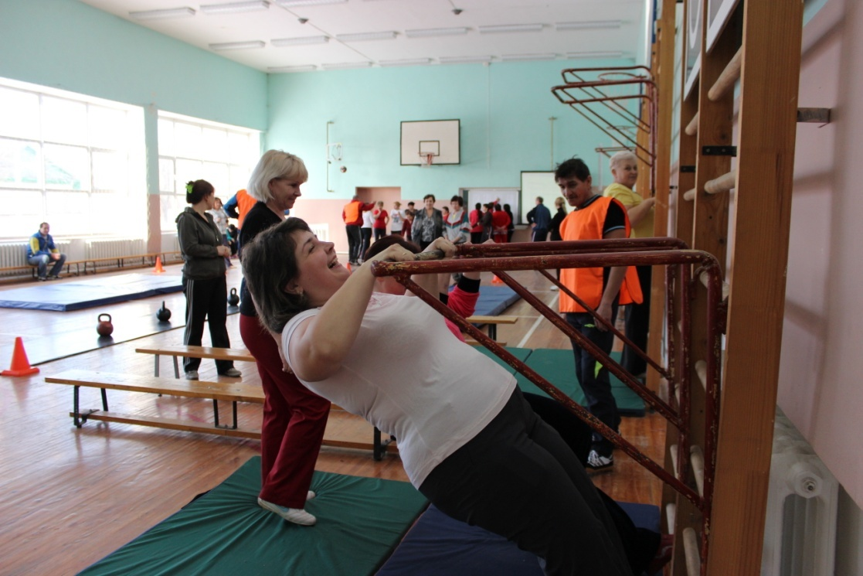
Рекомендации родителям:
- оптимизировать режим питания детей;
- усилить контроль за характером досуга детей;
-предупредить появление вредных привычек;
- больше внимания уделять занятиям спортом совместно с
детьми.

Slide 22
Рекомендации педагогам:
- обратить внимание на способы
укрепления собственного здоровья. Здоровье
учителей ‑ это залог успешной учебы
школьников;
- провести классные часы о здоровом режиме
питания и о пагубном влиянии вредных привычек на здоровье;
- обратить внимание классных руководителей на
проведение воспитательных мероприятий, способствующих сплочению
ученического коллектива и росту доверия
учеников к учителю.

